Slide 1


Slide 2
CLASE DE MATEMÁTICAS
DIVISIONES POR UNA CIFRA EN EL DIVISOR Y 4 Y 5 EN EL DIVIDENDO

Slide 3
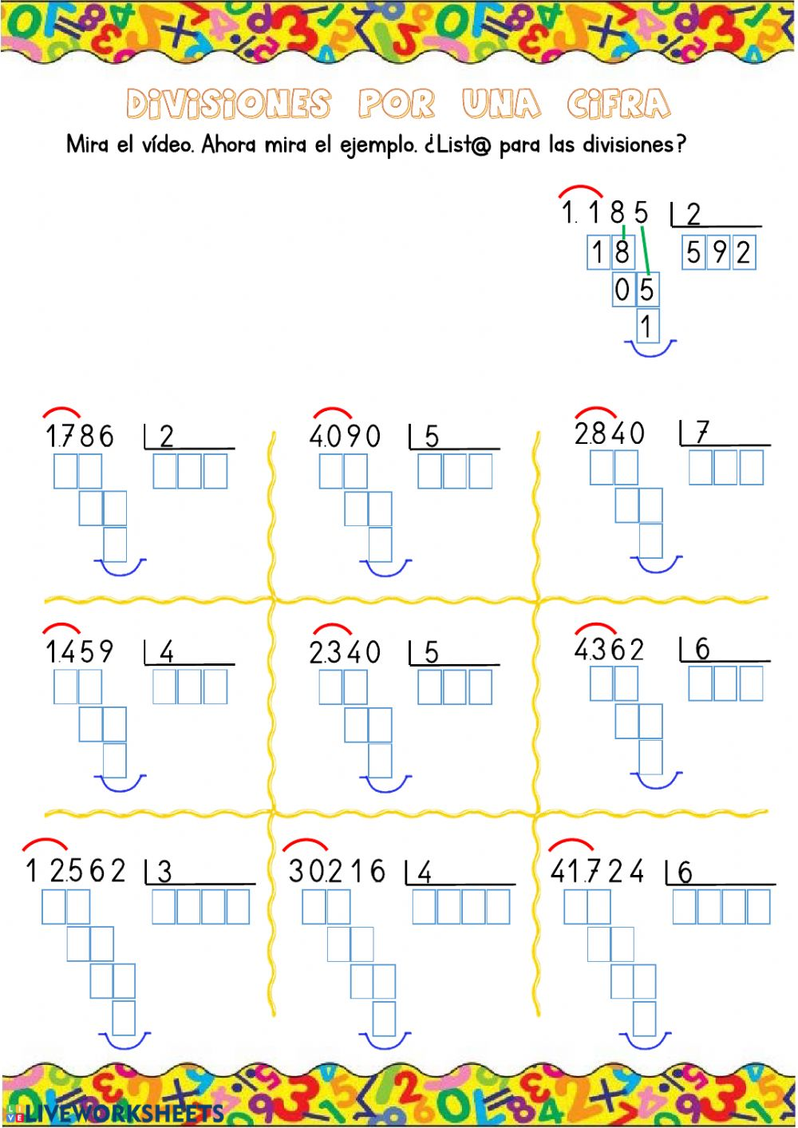

Slide 5
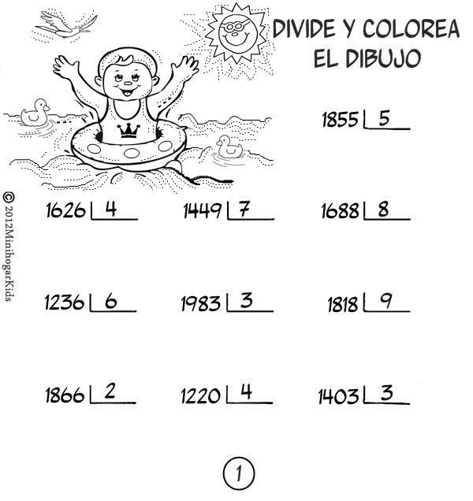

Slide 7
